Slide 1
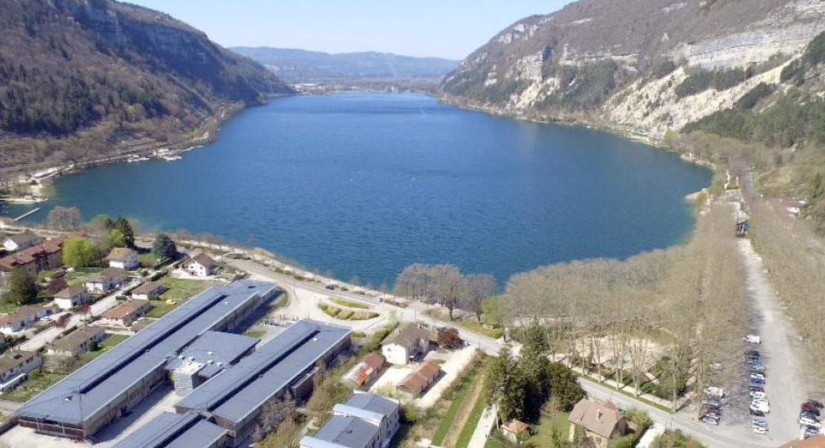
Nantua N°2

Slide 2
Découverte de la ville de Nantua, de son lac et de ses environs. ... Le Parc Naturel Régional du Haut-Jura sous la neige ... Eté comme hiver, l'endroit est une référence pour les amoureux de grand air, que l'on soit marcheur, nageur, patineur… ... Avec ses couleurs vives et ses ombres différentes des montagnes sur le lac, .

Slide 3
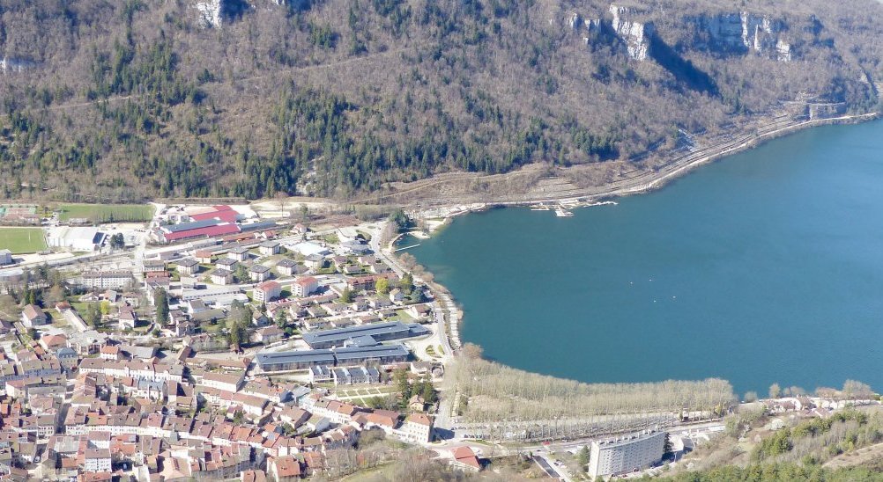

Slide 4
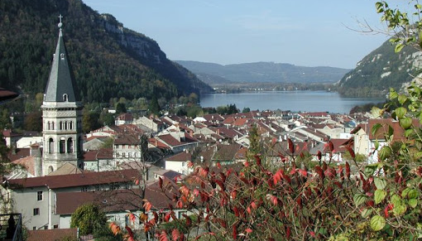

Slide 5
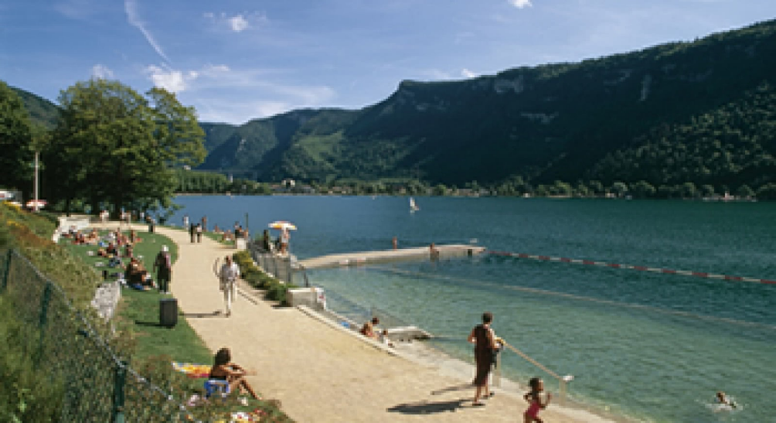

Slide 6
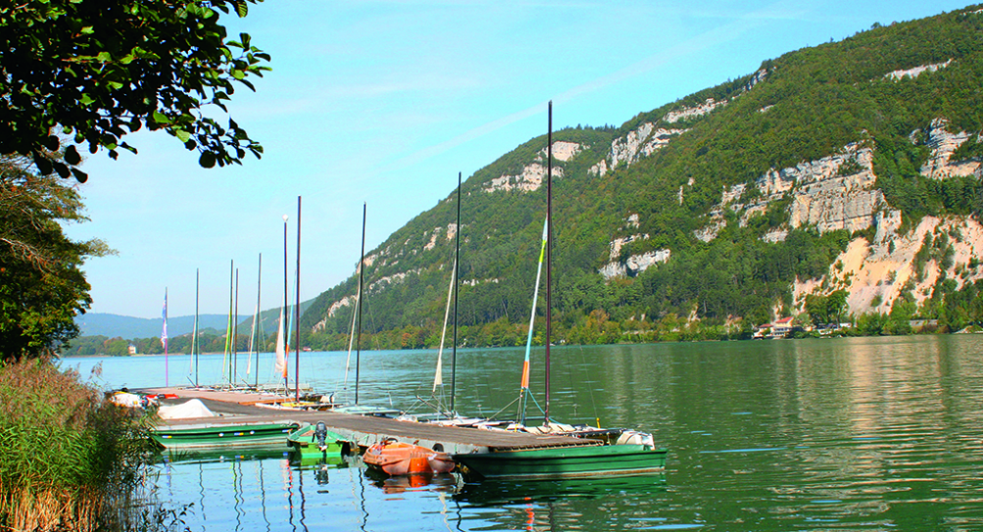

Slide 7
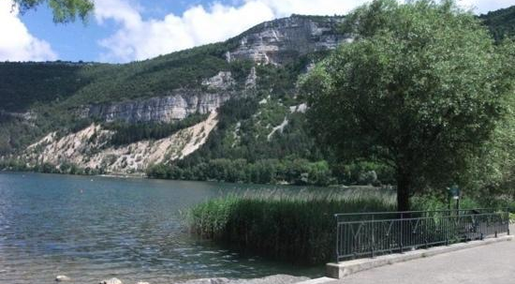

Slide 8
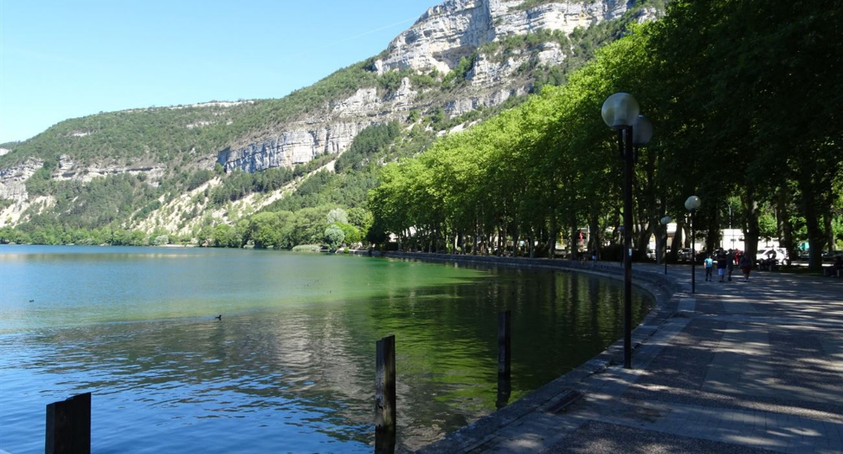

Slide 9
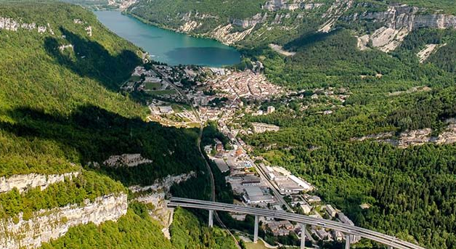

Slide 10
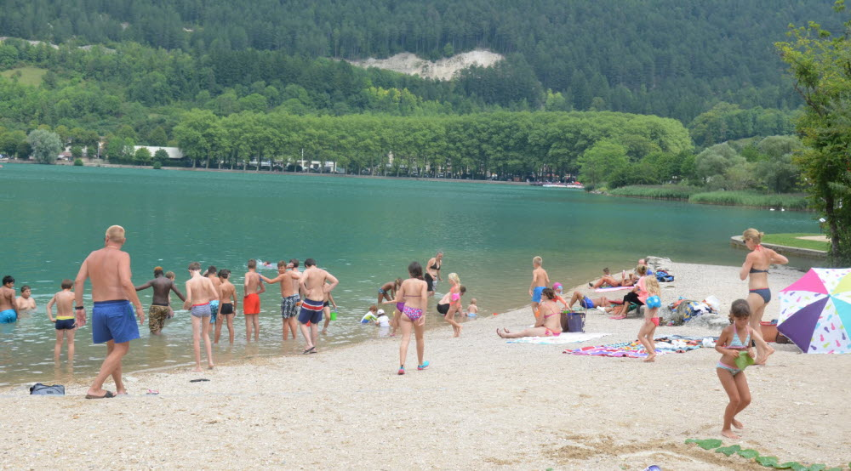

Slide 11
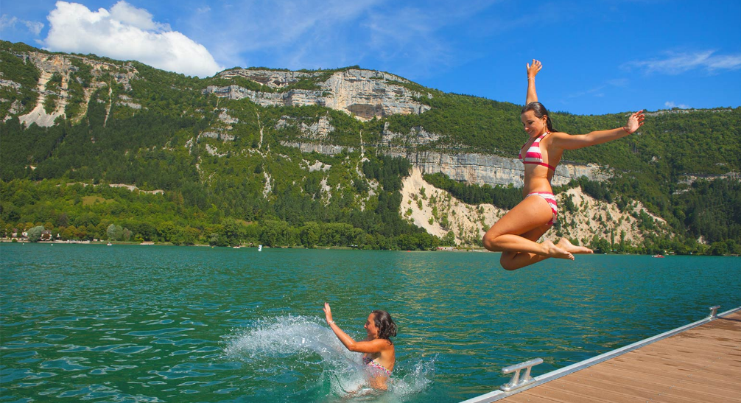

Slide 12
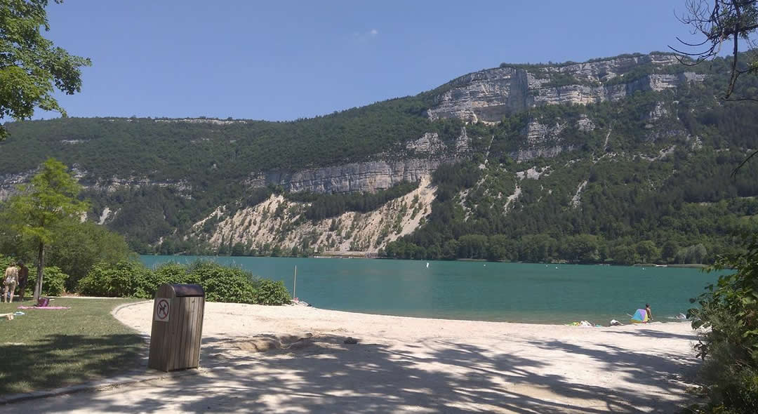

Slide 13
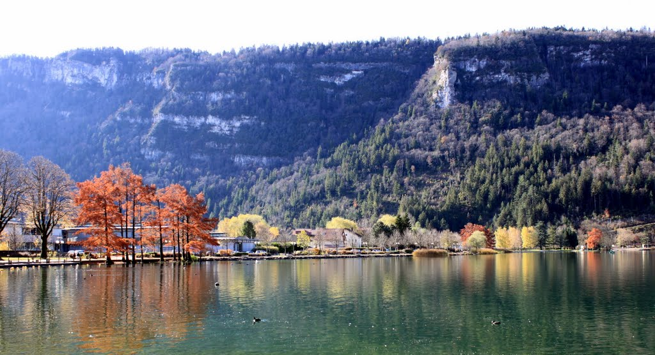

Slide 14
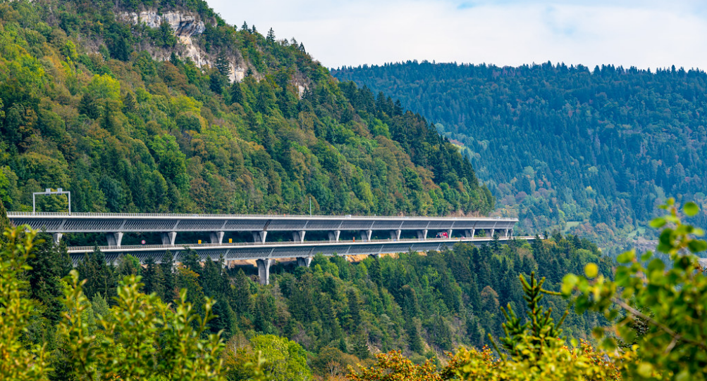

Slide 15
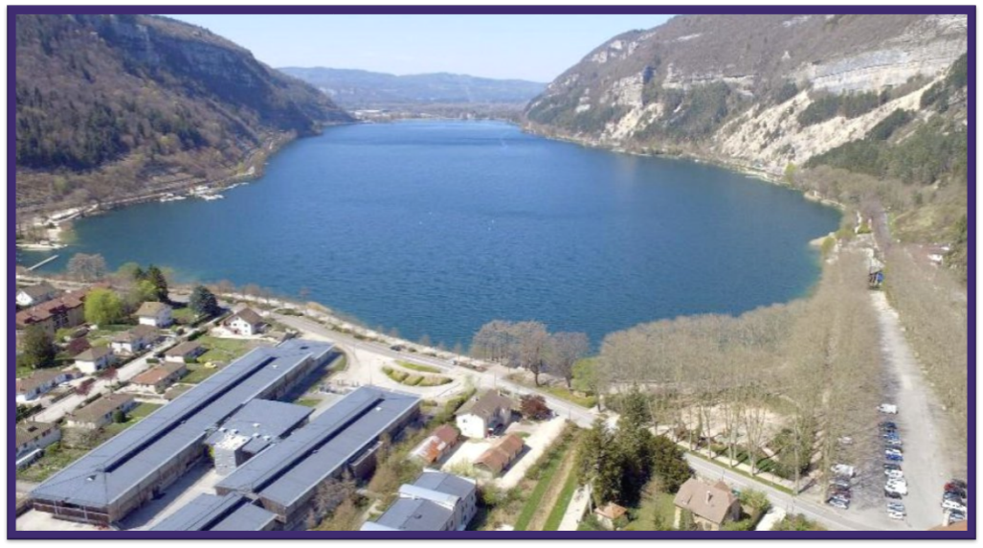
C’était Nantua

